Slide 1
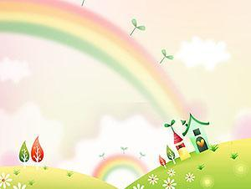
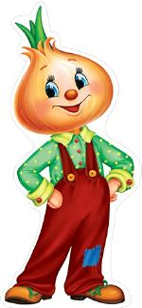
мастер класс «Мальчик – луковка»
Составитель:
Воспитатель
МАДОУ №5
П. Буланаш
Сёмкина АМ
2020 г.

Slide 2
Предлагаю вам совместно с ребенком изготовить и вырастить «Чиполлино»

Slide 3
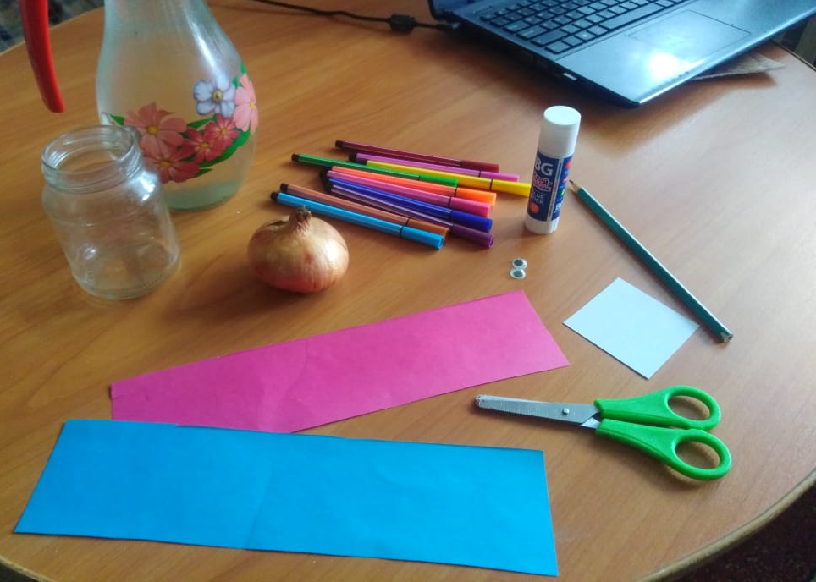
Что для этого нужно приготовить?
Небольшая луковица
Банка (200-250 мл)
Вода
Две полоски цветной бумаги (26х6 см)
Клей
Квадрат из картона (6х6 см)
Ножницы
Фломастеры
Глазки (2 шт.)
Карандаш

Slide 4
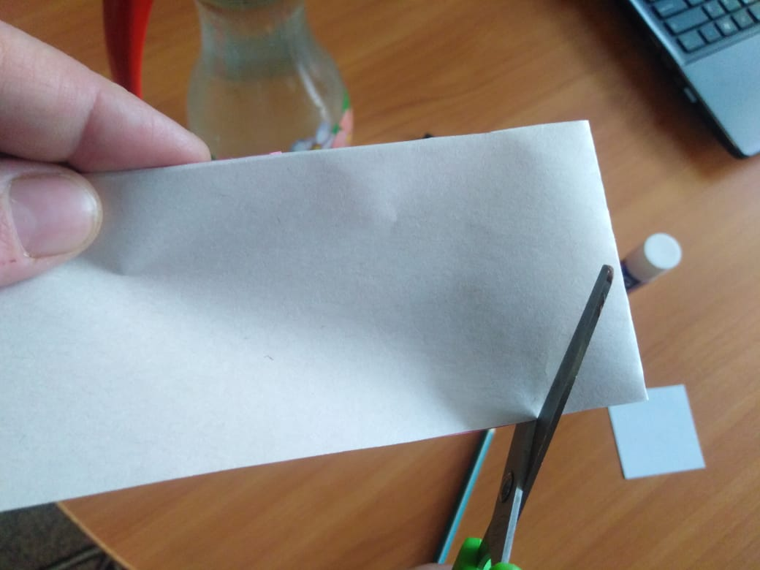
Итак, приступим!
1. Полоски цветной бумаги сгибаем пополам и в месте сгиба отрезаем небольшой уголок

Slide 5
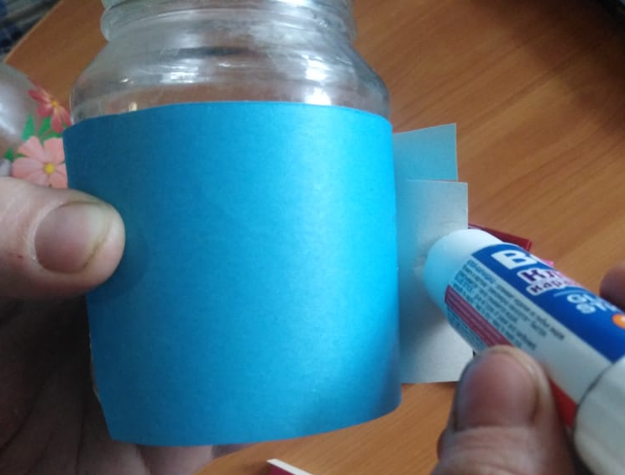
2. Более темной полоской бумаги обклеить банку снизу, вырезом вниз. Это штанишки Чиполлино.

Slide 6
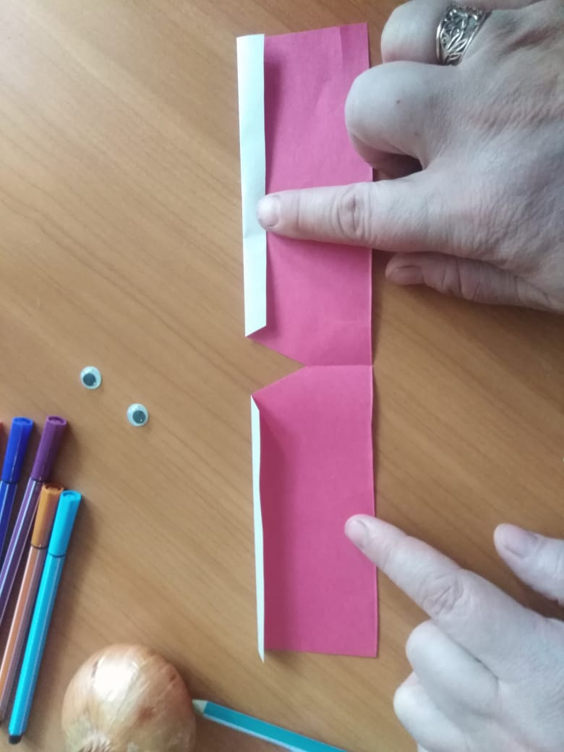
3. У более яркой полоски загнуть верхний край как показано на фото

Slide 7
4. Этой полоской обклеить банку сверху. Это рубашка нашего героя.

Slide 8
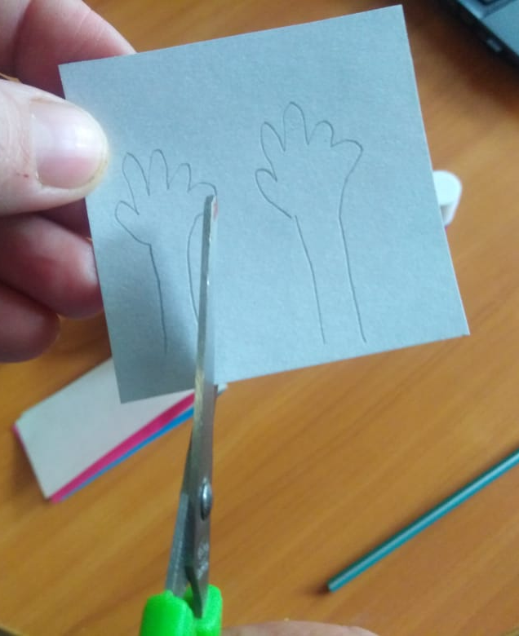
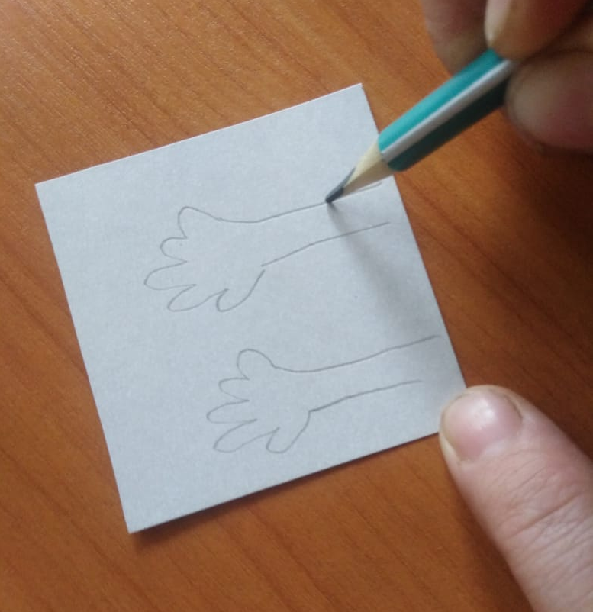
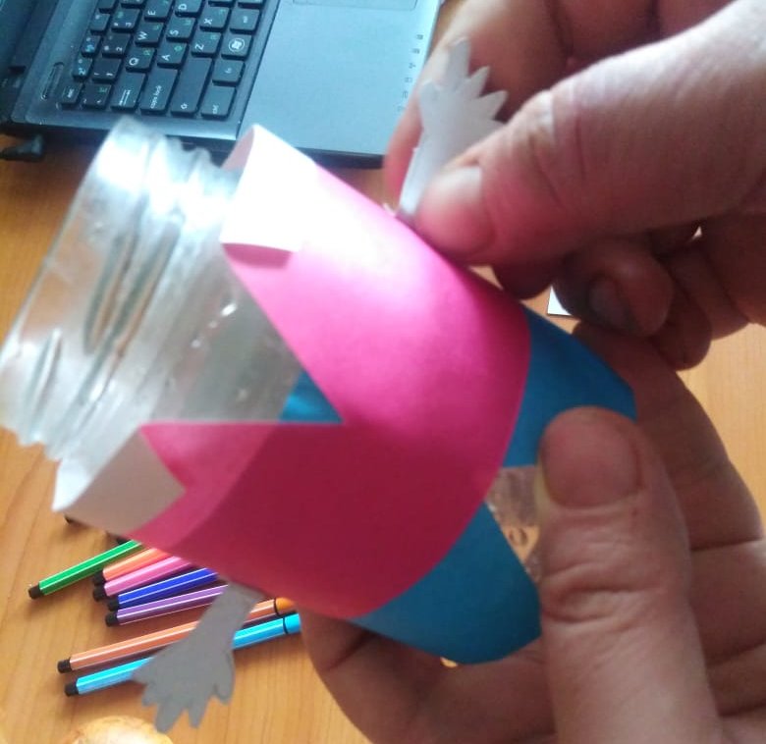
5. На листе белого картона рисуем две небольшие ручки
6. Вырезаем их и наклеиваем по бокам банки

Slide 9
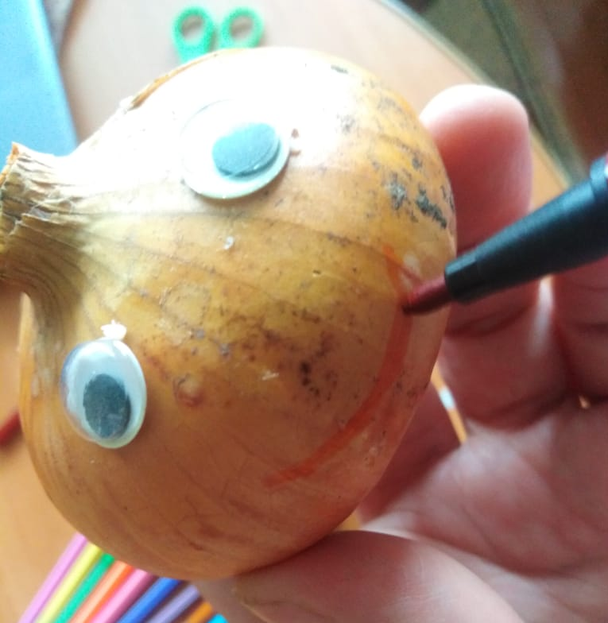
7.Наклеиваем на луковицу глазки
8.Фломастером рисуем рот

Slide 10
9. Обрезаем у луковицы сухую макушку, чтобы зеленые «волосы» быстрее выросли

Slide 11
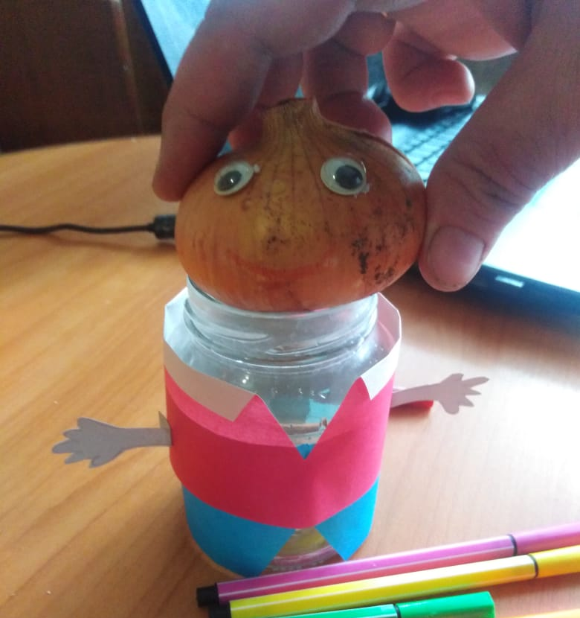
10. Наливаем в банку воду до края
11. Помещаем на банку сверху нашу луковицу. Это голова нашего героя.

Slide 12
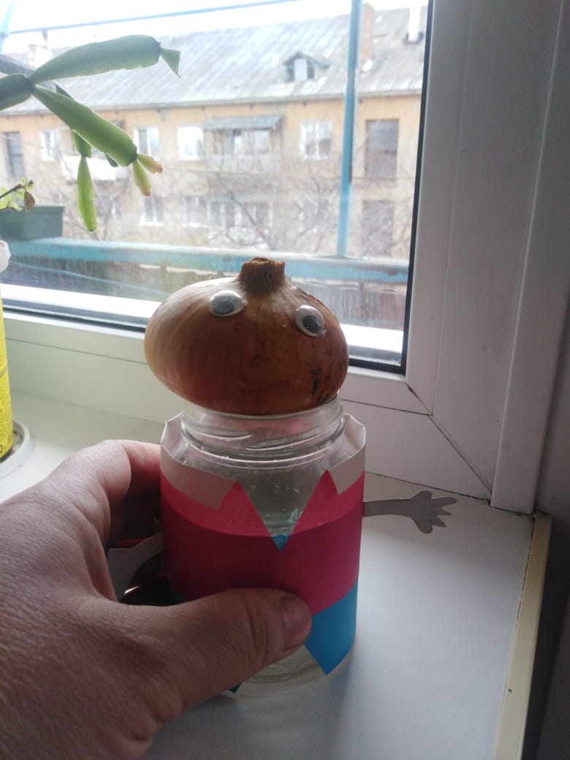
12. Ставим нашего героя на солнечное место. (окно) И ждем результата..

Slide 14
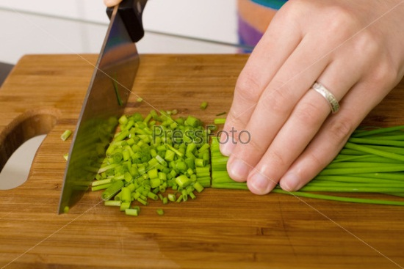
Угощаемся результатами нашего труда! Приятного аппетита!

